Slide 1

iNPPK

Slide 2
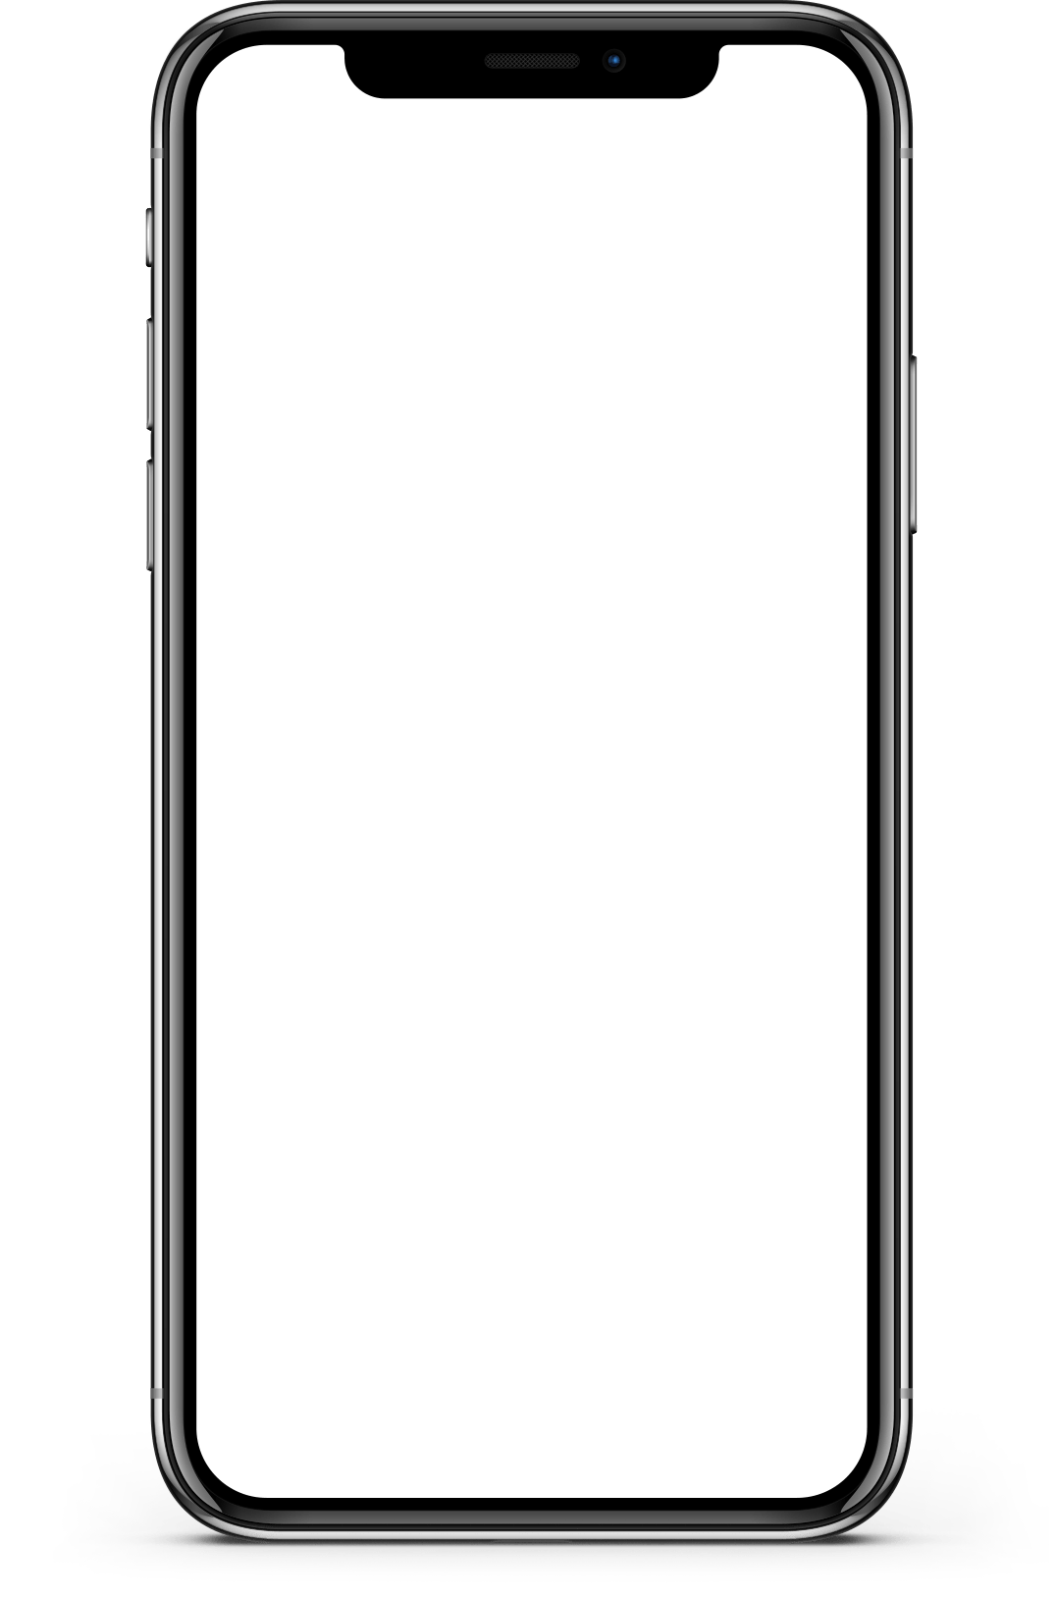
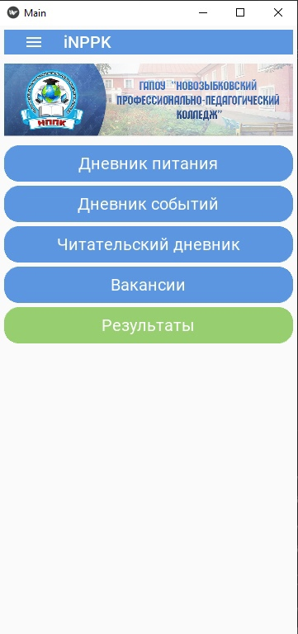
Введение
iNPPK – это приложение для студентов, которое помогает не только сформировать комфортное для вас расписание, но и отследить ваше состояние по окончанию дня. Приложение является вашим помощником на момент обучения, оно запомнит ваше предпочитаемое и сформирует рекомендуемое. Во время дистанционного обучения очень важно продуктивно и не энергозатратное выполнять рутинные дела, студент пользующийся iNPPK будет намного эффективнее планировать своё время в течении дня, также он сможет отследить свои наиболее предпочитаемые блюда, популярные события, просмотреть рекомендуемые вакансии, а также прочитать интересные статьи.

Slide 3
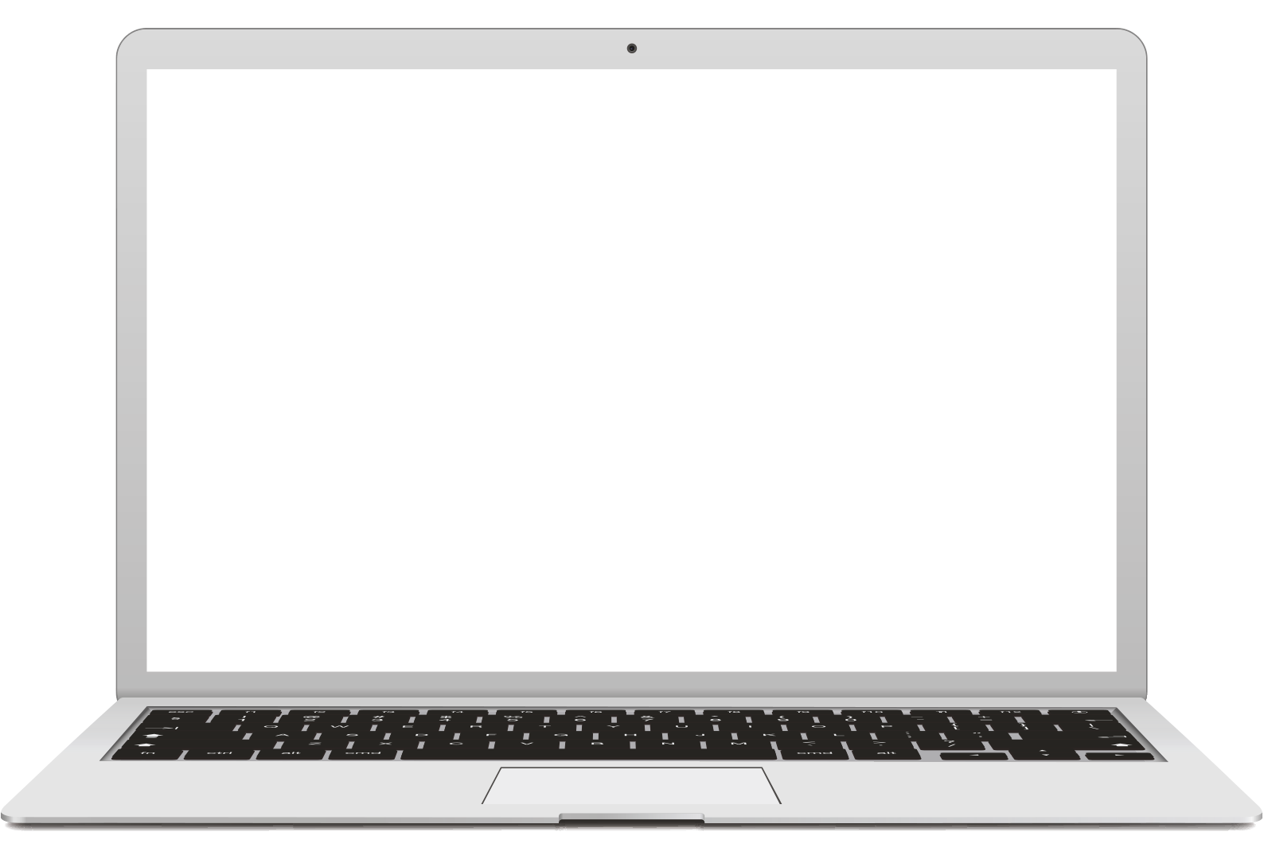
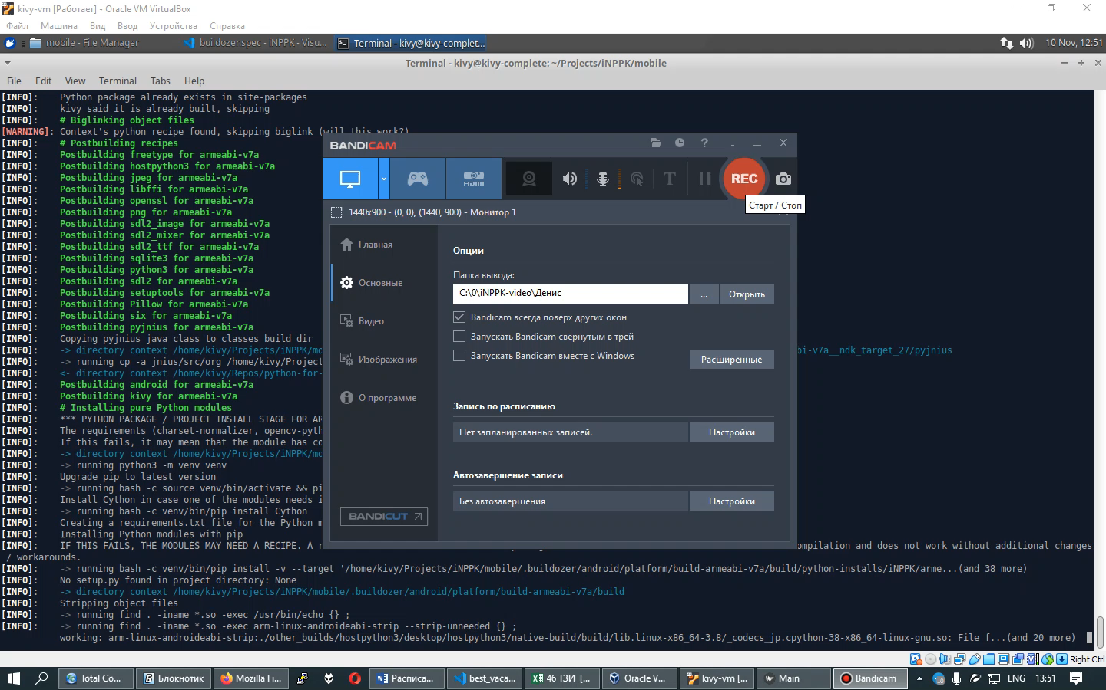

Slide 4
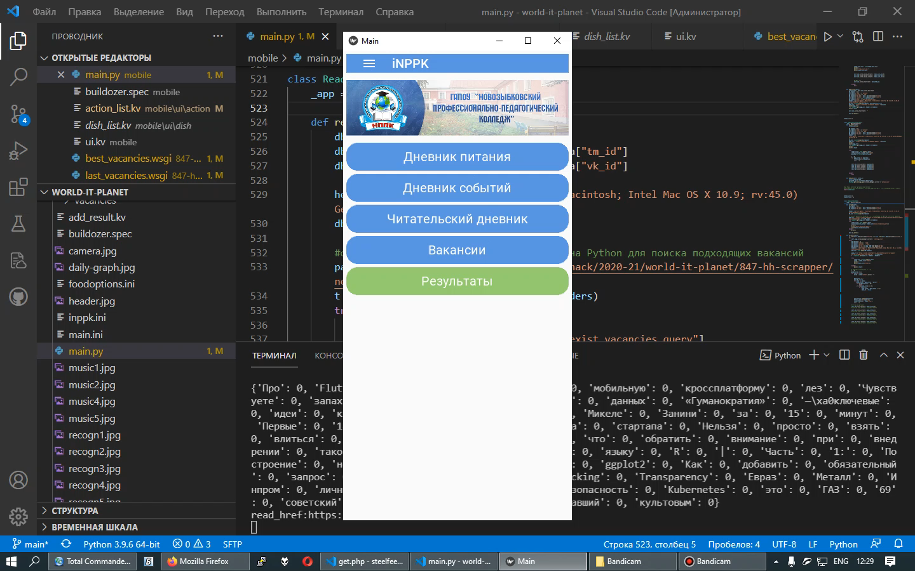

Slide 5
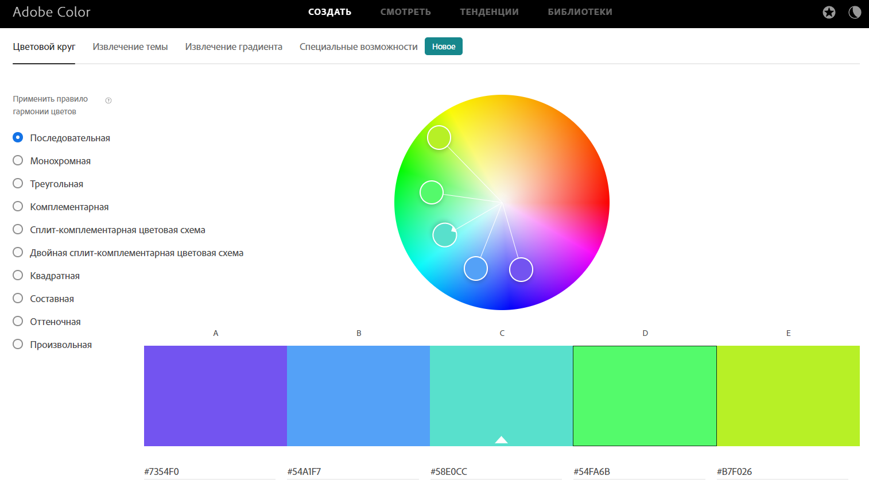
Стандартные
Названия
Дополнительные
Результат

Slide 6
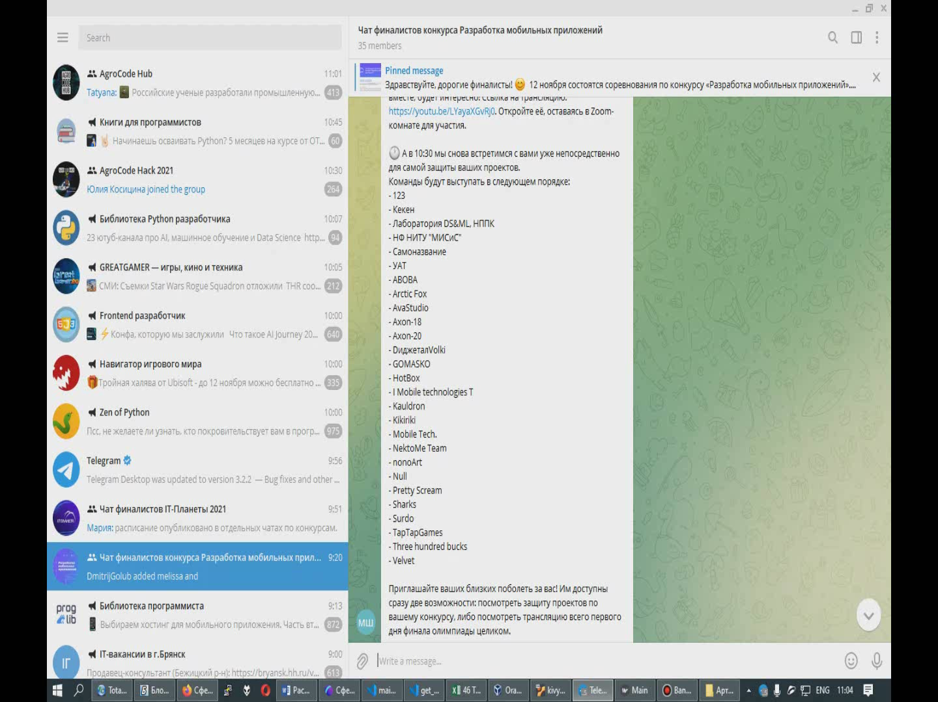

Slide 7
Второе бета-тестирование наше приложение прошло во время дистанционного обучения в период с 8 по 12 ноября 2021 года.
За это время ей воспользовалось 37 человек, было получено около 30 отзывов и предложений, по результатам которых было внесено более 20 правок и исправлений, в среднем приложение использовалось 22 раза в день.

Slide 8
Краткая статистика

Slide 9
Перспективы
Использование продвинутых алгоритмов для анализа
Музыкальный дневник и вкладка здоровье
Выбор диет
Вкладка обучение и тестирование по учебным предметам
Интеграция со «Сферум»

Slide 10
СПАСИБО ЗА ВНИМАНИЕ!

